Slide 1
React Router
Khóa học: ReactJS

Slide 2
Mục tiêu
Trình bày được cơ chế routing trong ReactJS
Sử dụng React Router trong ReactJS
Triển khai được Router

Slide 3
Giới thiệu
Với HTML, khi điều hướng từ trang này sang trang khác, chúng ta sẽ sử dụng thẻ <a>
Trong React JS thường được sử dụng để xây dựng những Single Page Application (SPA) khi chúng ta làm như vậy thì sẽ reloading lại toàn bộ page từ server.
Thực chất, SPA chỉ có 1 trang html, nhưng bao gồm nhiều page views (components), và sẽ load ra page view tương ứng dựa trên route chứa component đó.

Slide 4
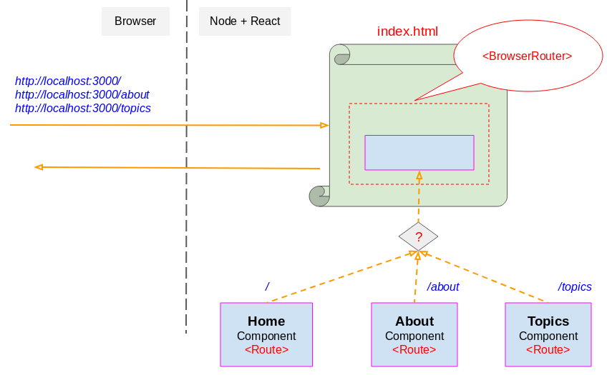

Slide 5

React Router
React Router là một thư viện routing sử dụng để điều hướng từ page này sang page khác mà không refresh brower.
Gồm 3 packages
react-router
react-router-dom
react-router-native

Slide 6
React Router
Ví dụ:
<Router>
<div className="App">
<Route path="/" exact component={Home} />
<Route path="/about" component={About} />
<Route path="/contact" component={Contact} />
<Route component={NotFound}/>
</div>
</Router>
path: Là đường dẫn trên URL.
exact: Liúp cho route này này chỉ hoạt động nếu URL trên trình duyệt phù hợp tuyệt đối với giá trị của thuộc tính path của nó.
component: Là component sẽ đươc load ra tương ứng với Route đó.

Slide 7
Các thành phần trong React-Router
• BrowserRouter được sử dụng phổ biến hơn, nó sử dụng History API có trong HTML5 để theo dõi lịch sử bộ định tuyến của bạn.
• HashRouter sử dụng hash của URL (window.location.hash) để ghi nhớ.

Slide 8
Tóm tắt bài học
• Routing là khái niệm điều hướng từ trang này sang trang khác
• Router là thư viện routing hỗ trợ điều hướng từ page này sang page khác
• React-Router cung cấp cho chúng 2 thành phần hay sử dụng đó là BrowserRouter & HashRouter

